Slide 1
263ª REUNIÃO ORDINÁRIA DA CIB-BA
Avaliação e Monitoramento dos Indicadores de ST na RENAST-BA
PAS, PPA, PES, PACTO
Salvador, 14 novembro 2018

Slide 2
MAPA ESTRATÉGICO DIVAST (2011) - VISÃO
“Toda rede SUS (100% dos municípios da Bahia) incorporando o trabalho como determinante e condicionante da situação de saúde, identificando problemas e necessidades de saúde dos trabalhadores e desenvolvendo ações de promoção da saúde dos trabalhadores até 2023”.

Slide 3
Eixos do PLANEST | Subindicadores | Fonte de Informação
Análise da Situação de Saúde do Trabalhador | S1 - Total de municípios com diagnóstico da situação de ST descrita no PMS. | PMS disponível no SARGSUS
Vigilância Epidemiológica em Saúde do Trabalhador | S2- Total de municípios com capacidade para notificação de óbitos por ADRT nos SI do SUS | Notificação no SINAN e/ou SIM
 | S3- Total de municípios com de registros de agravos e doenças relacionados ao trabalho no SINAN | SINAN
Vigilância de Ambientes e Processos de Trabalho | S4 - Total de municípios realizando inspeções em ambientes de trabalho | Relatórios Quadrimestrais CEREST, DIRES e VISAU
Atenção Integral em ST (Básica e especializada) | S5- Total de municípios com atendimentos em ST na Rede SUS registrados no SIA | SIA/SUS
Educação Permanente em ST | S6- Total de municípios com equipes de saúde capacitadas pela Divast (Coger/CR Estadual), SMS e Dires | Relatórios Quadrimestrais CEREST, DIRES e VISAU

Slide 4
Critério
Será considerado como “município desenvolvendo ações de saúde do trabalhador (ST)” aquele que realizar ação em pelo menos dois subindicadores de atuação previstos no PLANEST.

Slide 5
Desde 2012, com a entrega específica de ST no PES/PPA, os resultados esperados, são:
Avanços crescentes no processo de regionalização e descentralização das ações de Saúde do Trabalhador no estado;
Atuação em rede, que articule e integre o componente da ST nos seus diversos níveis de complexidade;
Pactuação de metas e indicadores de ST com todas as SMS.

Slide 6
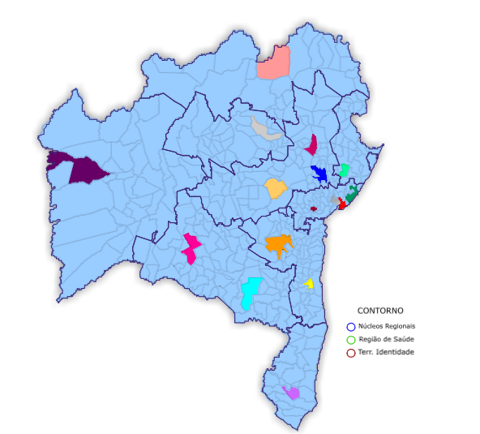
Norte: Cerest Juazeiro
Centro Leste: Cerest Itaberaba
Centro Leste: Cerest C. Coité
Centro Leste: Cerest F. de Santana
Centro Norte: Cerest Jacobina
Nordeste: Cerest Alagoinhas
Oeste : Cerest Barreiras
Leste: Cerest Camaçari
Leste: Cerest Salvador
Leste: Cerest Sto Antônio de Jesus
Sudoeste: Cerest Catetité (novo)
Sul: Cerest Jequié
Sudoeste: Cerest Vitória da Conquista
Sul: Cerest Itabuna
Extremo Sul: Cerest Teixeira de Freitas

Slide 7
Municípios desenvolvendo ações de saúde do trabalhador, por número de ações e Região de Saúde, 2012
Número de municípios

Slide 8
Análise
Em 2012 – 06 municípios tinham ZERO ações ST (regiões: Feira De Santana, Itaberaba, Irecê, Santo Antônio de Jesus, Teixeira de Freitas e Itaberaba)
Em 2013 – 11 Municípios não desenvolveram ações de ST (Regiões de Ibotirama (2), Ribeira do Pombal, Guanambi (3), Brumado, Santo Antônio de Jesus, Serrinha, Ibotirama, Ilhéus. Nove desses estão na região do semi-árido.
Em 2013: 29 municípios desenvolveram de 4 a 6 ações de ST e 249 Municípios desenvolveram duas ou mais ações
Em 2014: 417 municípios desenvolveram pelo menos uma ação de ST, 315 desenvolveram pelo menos duas ações de ST, e 88 Municípios desenvolveram mais de 3 ações
Em 2015:
Municípios sedes das regiões de Alagoinhas, Barreiras, Camaçari, Itaberaba, Itabuna, Jacobina e Vitória da Conquista, desenvolveram 5 ações de ST.
292 Municípios desenvolveram pelo menos 2 ações de ST

Slide 9
Municípios desenvolvendo ações de saúde do trabalhador, por número de ações e Região de Saúde, 2016

Slide 10
Em 2016
6 municípios desenvolvendo ações nos 6 subindicadores: Conceição do Coité, Cruz das Almas, feira de Santana, Itaberaba, Teixeira de Freitas, Vitória da Conquista
330 munícios desenvolvendo 2 ou mais ações
417 municípios desenvolvendo pelo menos 1 ação de ST

Slide 11
Municípios desenvolvendo ações de saúde do trabalhador, por número de ações e Região de Saúde, 2017.
Número de municípios

Slide 12
% de Municípios com ações de saúde do trabalhador desenvolvidas por Região de Saúde, 2017

Slide 13
Análise 2017
Santo Antônio de Jesus foi a região com maior números de Municípios desenvolvendo mais de 04 ações de ST
O pior desempenho foi em Ribeira do Pombal, com maior número de municípios desenvolvendo apenas 01 ação.
Os Municípios que desenvolveram ações nos 06 subindicadores foram: Feira de Santana, Salvador, Conceição do Coité e Itaberaba (todos sede de Cerest)

Slide 14
Indicador: Quantitativo de municípios desenvolvendo 2 ou mais ações de Saúde do Trabalhador, 2012 – 2017.
ANO | Total de municípios
2012 | 270
2013 | 249
2014 | 314
2015 | 299
2016 | 331
2017 | 398
Fonte: DIVAST / SUVISA / SESAB, 2017

Slide 15
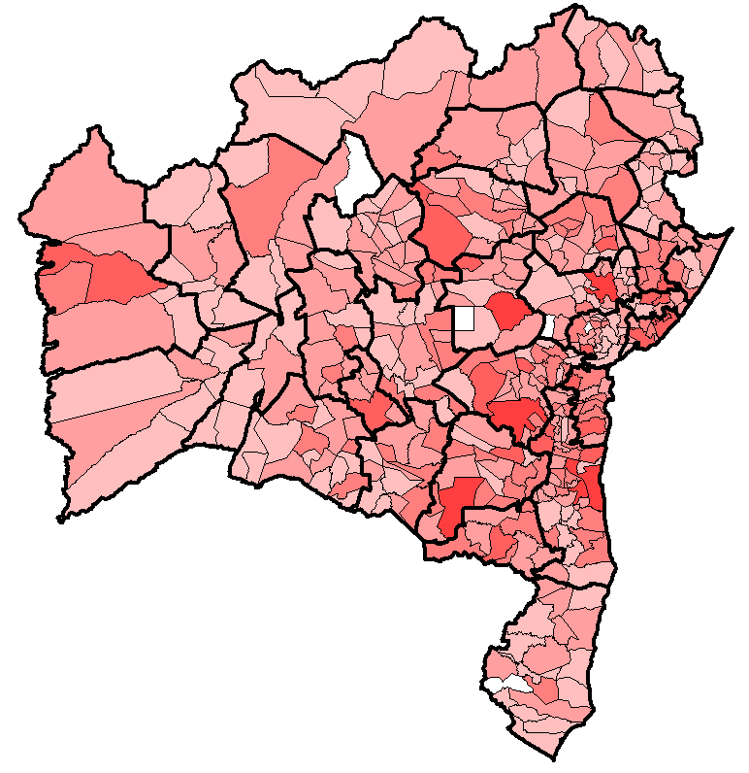
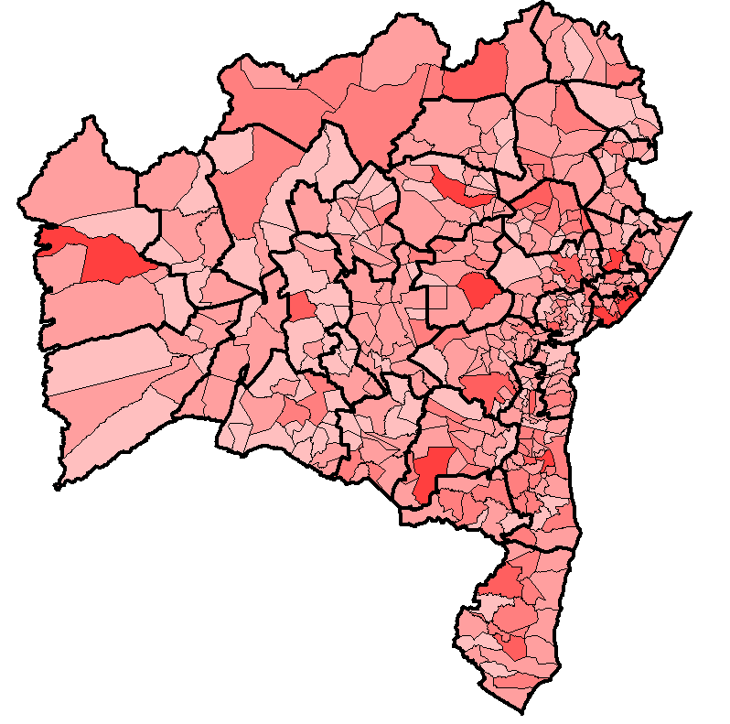
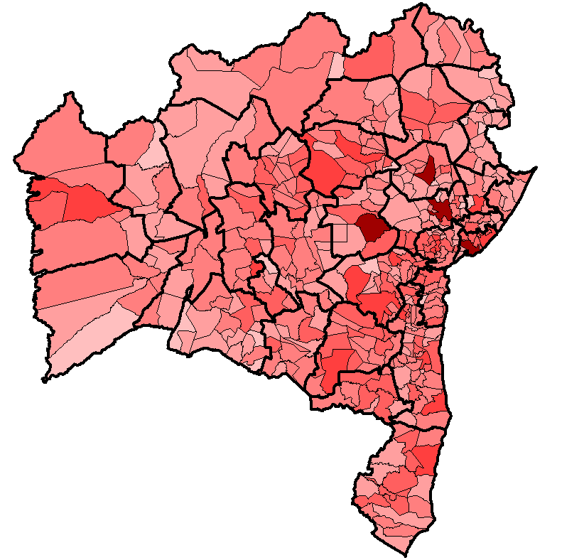
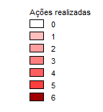
Municípios realizando ações de ST, por Regiões de Saúde e Número de Ações Realizadas – Comparativo 2013, 2015, 2017
2012
2017
2015

Slide 16
Considerações sobre Nº de municípios com ações de ST desenvolvidas
Crescimento gradual, ano a ano, que sinaliza o processo gradativo de descentralização das ações de ST no Estado.
A comparação entre 2012, 2015 e 2017 mostra importantes avanços na descentralização das ações de Saúde do Trabalhador no Estado
Aumento de 270 municípios, em 2012, para 398, em 2017
Incremento de quase 60% no total de municípios desenvolvendo Ações de ST
Fonte: DIVAST / SUVISA / SESAB, 2017

Slide 17
Importância de alinhar o Indicador do PES com o Indicador do PACTO
Esse bom desempenho pode ser ainda incrementado, em relação ao número de ações e o nível de complexidade das ações desenvolvidas pelos municípios: ampliar o número de municípios que desenvolvem de 4 a 6 ações de ST
Estratégia de pactuar metas com os municípios de modo ampliar o número de ações já desenvolvidas e o seu nível de complexidade, em acordo com o perfil socioeconômico e epidemiológico da região.

Slide 18
REDE DE APOIO INSTITUCIONAL E TÉCNICO
Técnicos de referência em ST nos Núcleos e Bases Regionais de Saúde
Técnicos de referência em ST nas Secretarias Municipais de Saúde: em 301 SMS
Equipes dos CEREST regionais: 15
Em processo/projeto: Ilhéus, Senhor do Bonfim, Santo Amaro, Salvador (municipal)

Slide 19
Resolução CNS nº 603, de 8 de novembro de 2018
Aprova o Relatório da Câmara Técnica da Comissão Intersetorial de Saúde do Trabalhador e da Trabalhadora (CISTT/CNS)
REDE DE ATENÇÃO INTEGRAL À SAÚDE DO TRABALHADOR –
PROPOSTA DE REORGANIZAÇÃO DAS AÇÕES E SERVIÇOS DE SAÚDE DO TRABALHADOR NA REDE SUS

Slide 20
Conclusões – Câmara Técnica STT – CISTT/CNS Aspectos a serem aprofundados
Mudança do modelo de atenção do SUS pela organização das RAS: oportunidade para inserir ações de STT no SUS de forma sistêmica, alcançando a meta de pelo menos um Cerest por região de saúde e a inserção de ações e serviços na gestão municipal e estadual de saúde.
Revisão do financiamento, a ser compartilhado entre os entes e para as diferentes ações – de assistência, de média e alta complexidade; na atenção básica; de vigilância em saúde; na educação permanente, entre outras.
Maior articulação da ação governamental, superando a fragmentação das ações de assistência e de vigilância.
Incorporação de ações de VISAT nos códigos sanitários dos estados e municípios.

Slide 21
Conclusões – Câmara Técnica STT – CISTT/CNS Aspectos a serem aprofundados
Gestão do trabalho, manutenção de equipes técnicas, em quantitativo e perfil de qualificação adequados e suficientes para a realidade sanitária das regiões de saúde.
Política de recursos humanos que constitua a ST como a carreira de estado, a exemplo da Vigilância Sanitária, e que fixe os profissionais de saúde nos serviços, valorizando a formação e educação permanente.
Revisão da portaria atual da Renast, em conjunto com representações da CIT e da CISTT/CNS.
A partir da aprovação pelo CNS, estabelecer processo de discussão e pactuação com os gestores no âmbito da CIT, com Ministério da Saúde, Conass e Conasems, de modo a viabilizar estratégias de implantação progressiva dessa proposta.

Slide 23
Obrigada!
Diretoria de Vigilância e Atenção à Saúde do Trabalhador
Tel: (71) 3103-2200, 3103-2203
Email: sesab.divast@saude.ba.gov.br
http://www.saude.ba.gov.br/suvisa/divast/

